Slide 1
基督徒的信仰

Slide 2


梵二禮儀美嗎﹖

Slide 3

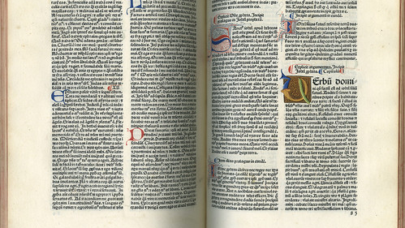
在天主教會中，部份保守的信徒很喜歡特倫多禮儀，全程使用拉丁文，就算完全聽不懂，也很享受看到神父和輔祭所穿著的漂亮祭衣，佈滿鮮花的祭台，金碧輝煌的祭具，更可陶醉在悅耳的額我略彌撒曲中，超凡脫俗，真有點像耶穌在大博爾山上顯聖容時宗徒們的感覺：「我們在這裡真好！」﹙瑪17：4﹚當時的宗徒也不願意離開這超現實的境況。不少這類信徒喜歡參加歐洲朝聖團，在哥德式的大聖堂內參與特倫多禮儀，全然以一個觀眾的身份感受教會的光輝。當他們回歸現實，參與主日彌撒 — 梵二禮儀，可能會感到全不是味兒，簡樸得毫無氣派，信友中更有五音不全者，破壞歌曲的韻味。雖然彌撒使用自己熟悉的母語，但好像聽不入耳。平心而論，究竟特倫多禮儀與梵二禮儀何者為美﹖梵二禮儀最突出之處為何﹖梵二禮儀之美為何﹖
This Photo by Unknown author is licensed under CC BY-SA-NC.

Slide 4
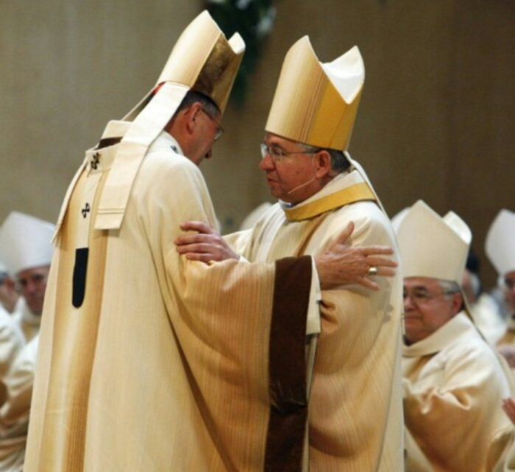
梵二禮儀的特色是慶典的主角乃天主子民。宗徒之首伯多祿提醒所有領洗的基督徒：「你們接近了他，即接近了那為人所擯棄，但為天主所精選，所尊重的活石，你們也就成了活石，建成一座屬神的殿宇，成為一班聖潔的司祭，以奉獻因耶穌基督而中悅天主的屬神的祭品。」﹙伯前2：4-5﹚可惜的是，信徒可能沒有察覺到這團體的重要。況且，在哥德式的大聖堂內未必有天主的臨在，但在團體中，天主必然臨在。「在這些團體中，無論如何渺小貧窮，或在窮鄉僻壤，都有基督親臨其間，因祂的德能而聯合成惟一、至聖、至公、從宗徒傳下來的教會。」(教會憲章26) 基督喜歡居住的地方不是巍峨的大殿，而是這些團體。基督喜歡在這些團體中舉行禮儀，而感恩聖祭是整個基督徒生活的泉源與高峰。在領受聖體時，與基督及整個司祭團體共融合一。信友在此神聖宴會上以耶穌聖體為食品，正是實際地表現天主子民的合一性，因為這件偉大玄奧的聖事，就是合一的最好表記和奇妙的實踐 (參閱教會憲章11)。基督徒禮儀並非私人的祈禱行為，而是整個團體的行動。「禮儀最能促使信友在他們的生活中表達並昭示基督的奧跡，和真教會的純正本質。」（禮儀憲章2）禮儀使信徒聚集在基督內。當信徒聆聽同一的聖言和分享同一的餅和爵杯時，禮儀即表達四散兄弟姊妹的共融（參閱禮儀憲章7）。因此，禮儀可說是為散而聚、為聚而散﹔為作工而食，為食而作工。
This Photo by Unknown author is licensed under CC BY-SA.

Slide 5
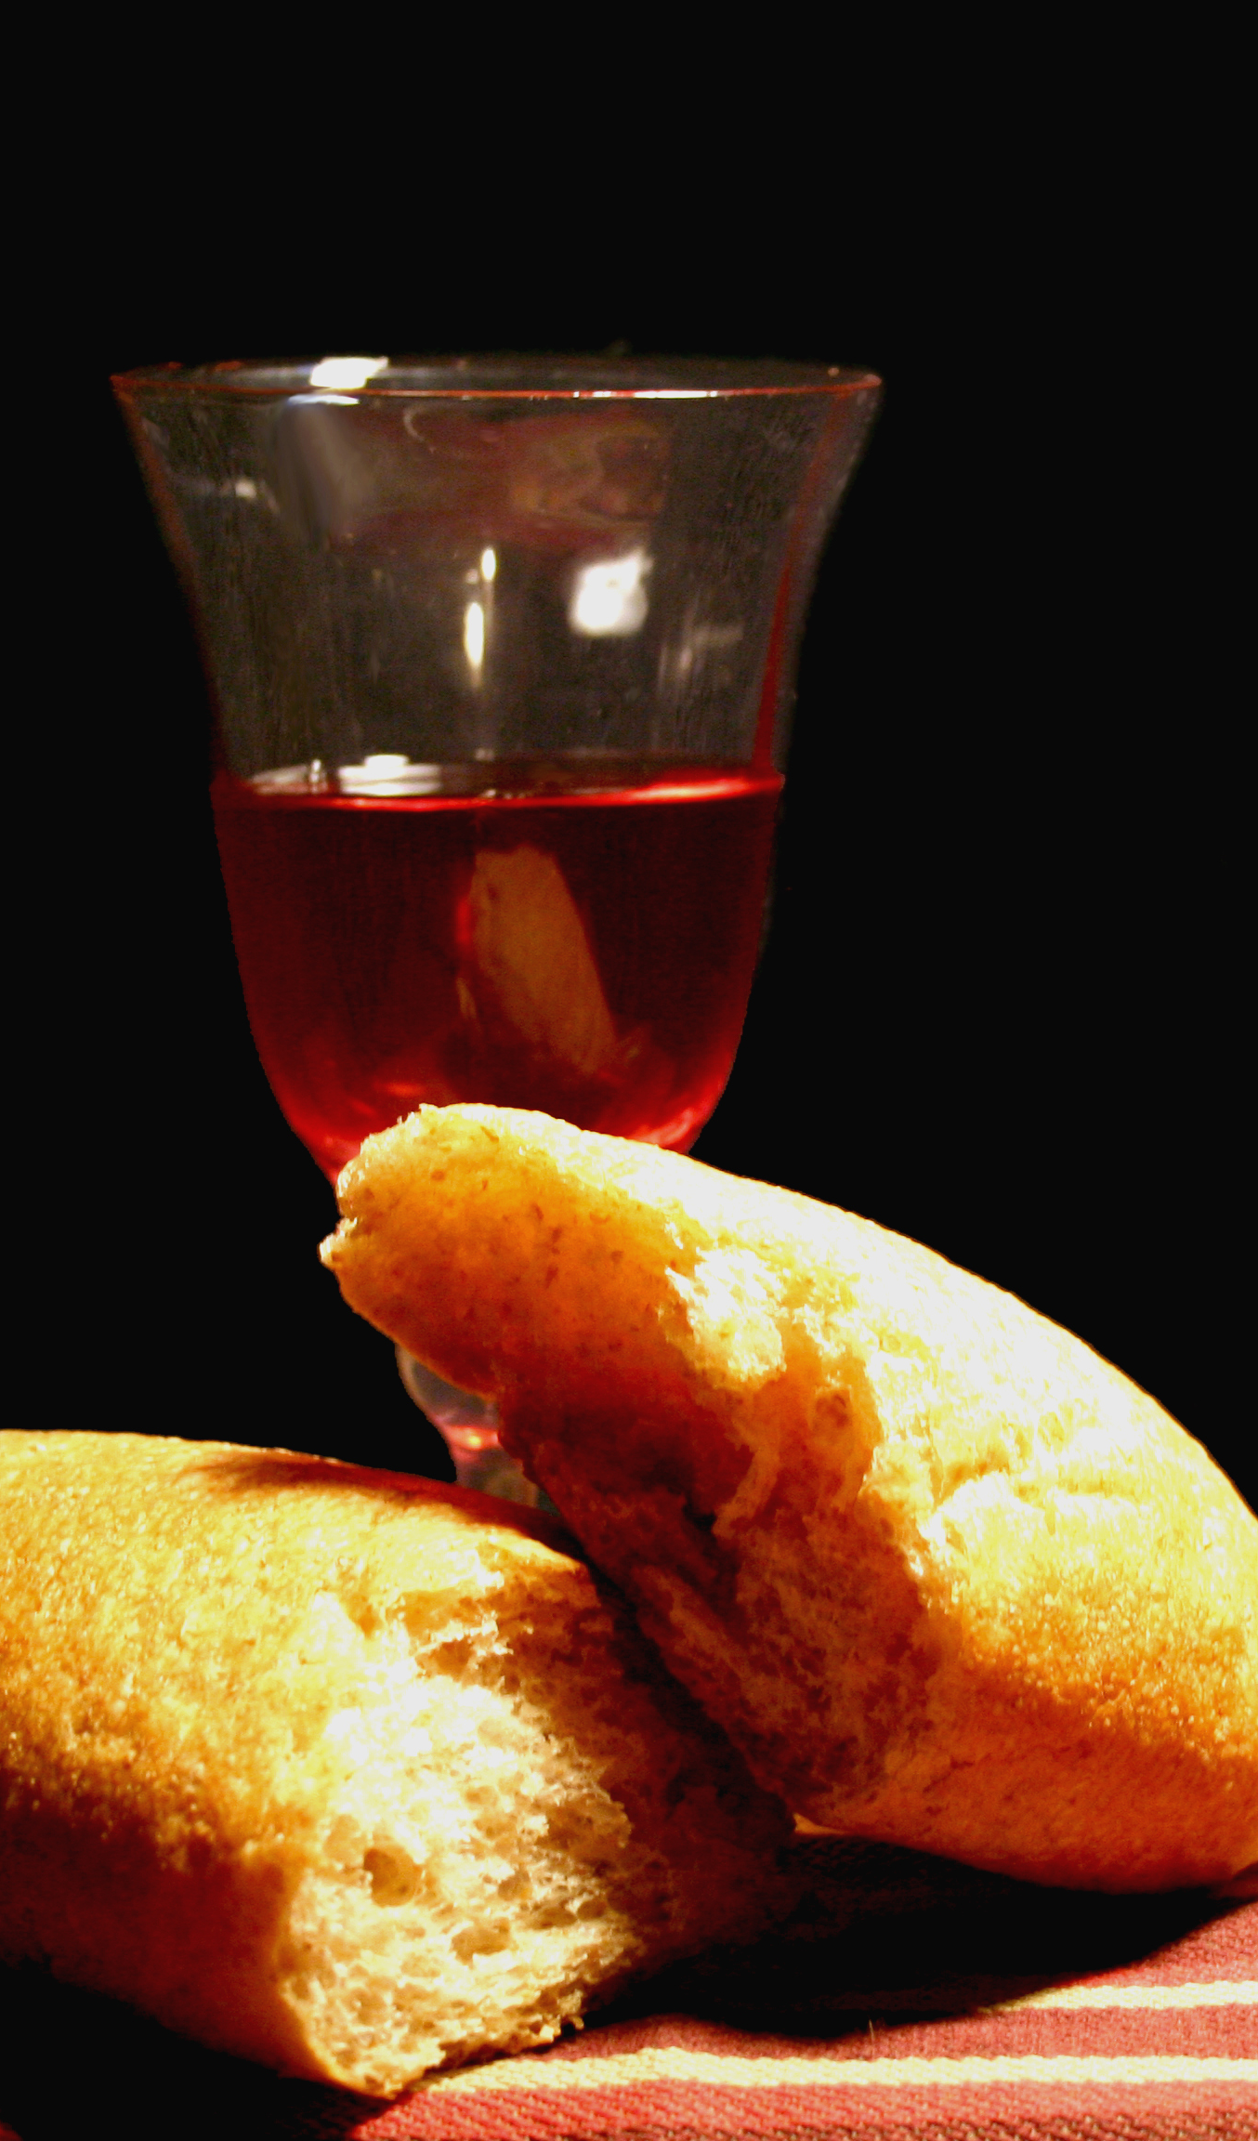
團體是基督臨在的標記，基督臨在與整個教會結合，天主子女在主日團聚一起體驗基督的臨在，彼此寬恕接納。在宣講聖言時，基督與弟兄姊妹對話。整個團體在分享聖體聖血時，即分享基督在十字架上的身體﹔基督與信友建立新而永久的盟約。基督提醒每一成員：基督為你成為麵餅，你要延續基督的使命，成為他人的麵餅，與人分享生命。「實際上，分享基督的體血，惟一的作用，就是使我們變成我們所領受的。」（教會憲章26）
「所有信友，完整地、有意識地、主動地參與禮儀慶典」（禮儀憲章14）在禮儀慶典中，任何人都不是觀眾，更不是啞不作聲的觀眾。「這種全體民眾完整而主動的參與，在整頓培養禮儀時，是必須極端注重的，因為禮儀是信友汲取真正基督精神的首要泉源。」（禮儀憲章14）「禮儀行為並非私人行為，而是教會的典禮，教會則是『統一的聖事』。」（禮儀憲章26）再者，在禮儀慶典中，「不僅是在宣讀『為教訓我們而寫的』（羅15：4）經書時，而且在教會祈禱、歌唱或行動時，都能培養參禮者的信德。」（禮儀憲章33）因此，參與禮儀不單是信友的責任，更是權利。
This Photo by Unknown author is licensed under CC BY-NC.

Slide 6
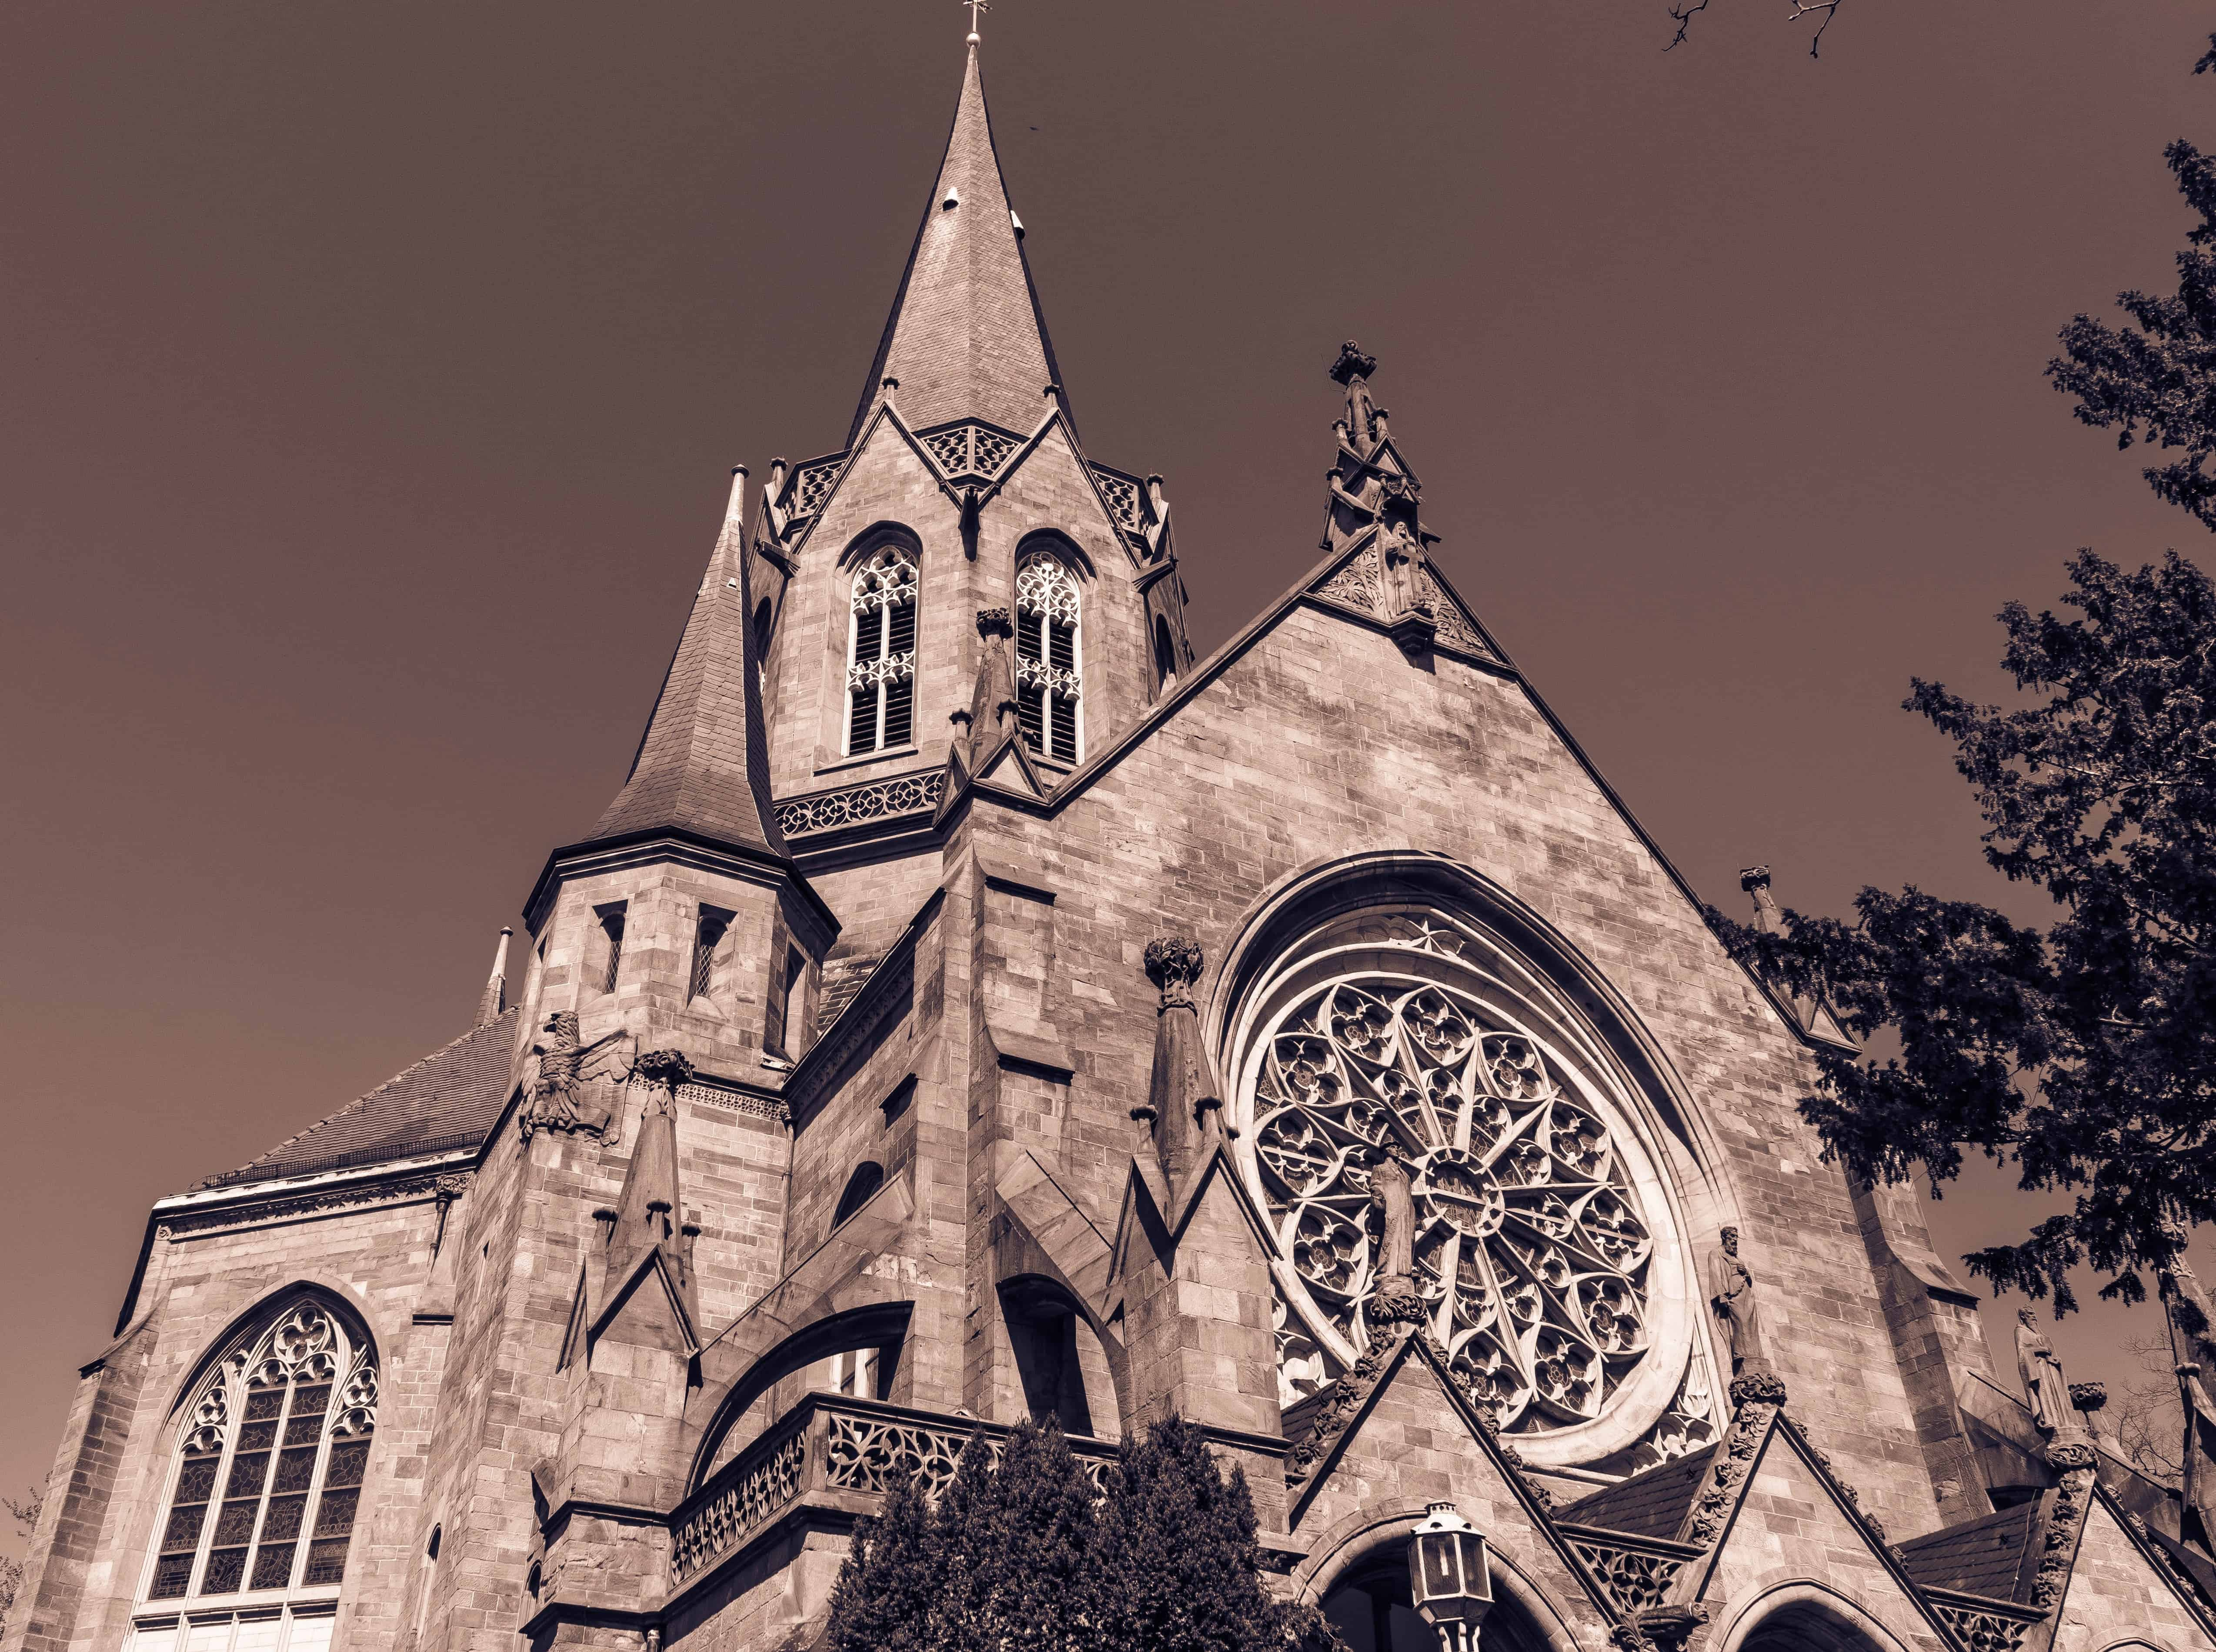
梵二禮儀美嗎﹖當然是非常之美。這美不是扮出來的，不須塗脂抹粉，不須靠外在的裝飾。梵二禮儀 — 主日彌撒，只不過是恢復耶穌在最後晚餐時所主持的第一台彌撒的最原始面貌。梵二禮儀 — 主日彌撒，又像保祿的第二次福傳之旅，整個團體體會到聖神的臨在，接受聖神的指引，執行耶穌的福傳使命﹙參閱宗16﹚。在梵二禮儀中，人人都是參與者，各司其職。輔祭、讀經員、歌詠團、送聖體員，各有職份，豐富主教、神父、執事所主持的禮儀慶典，並與信眾一起祈禱，更在日常生活中作基督的見證人。
耶穌在大博爾山上顯聖容後，與宗徒們下山，回歸現實，並預告了他的死亡復活﹙參閱瑪17：9﹚。當時仍處於興奮狀態的宗徒們沒把耶穌的話放入耳裡，還爭論他們中誰最大。
梵二的主日禮儀是與現實生活一致的。這樣的禮儀真好!

